Slide 1

Selenium
Sesión 4

Slide 2
Objetivos
Page Objects
Utils
Proyecto Final
Preparación Entrevista

Slide 3
Page Object Model
Patrón de diseño utilizado para separar el caso de prueba de su implementación.
Los miembros de la clase son los WebElements de la página.Cada Página o sección de la misma se implementa como una clase
los métodos son los pasos y verificaciones del Caso de prueba.
Promueve la reusabilidad del código.

Slide 4
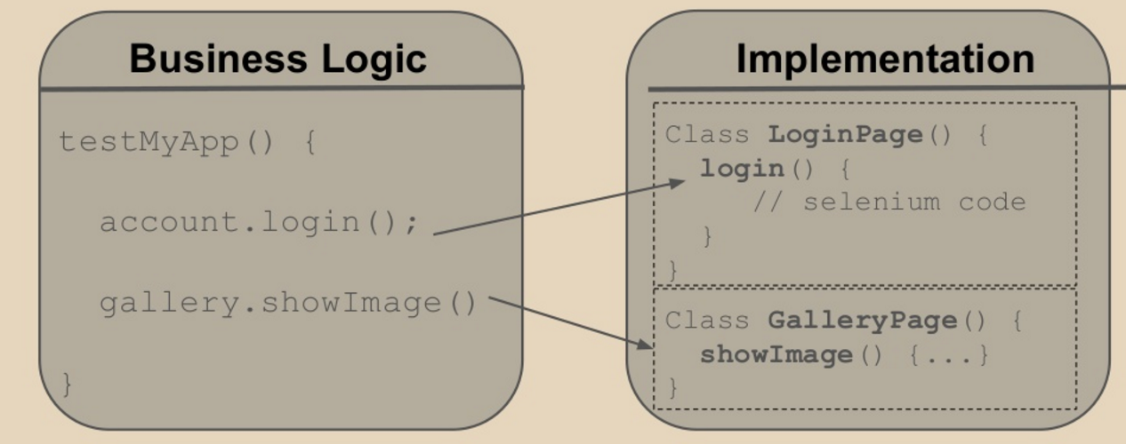
POM

Slide 5
Proceso de Automatización, revisitado
Planeación
Ejecución manual
Agregar elementos de cada pagina con que interactuamos
Codificación
Creación de esqueleto:
Conversión de casos de prueba en archivos .feature
Creación de caso de prueba
Nombre, precondiciones, pasos, verificaciones, datos
Agregar localizadores para cada elemento
Proyecto Maven, paquetes, archivos .feature, clases para pasos, ejecutor de cucumber, esqueletos de page objects.
Diseñar Page Objects:
Miembros de clase, constructores, métodos.
Implementación de step definitions con métodos de page objects
Implementación de métodos en page objects
Correr y depurar features.

Slide 6
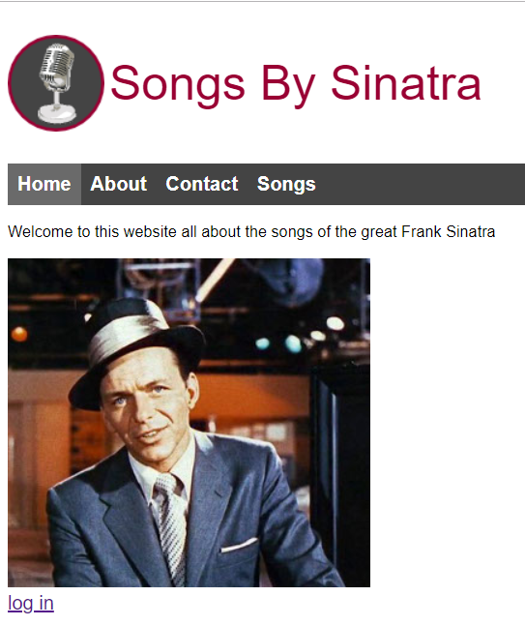
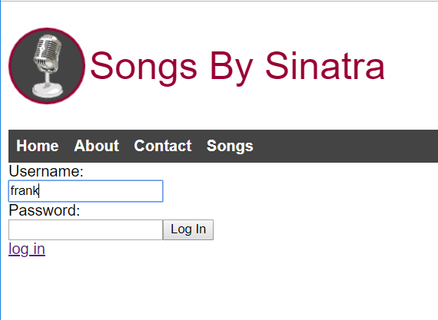
Planeación: ejecución manual de T.C.

Slide 7
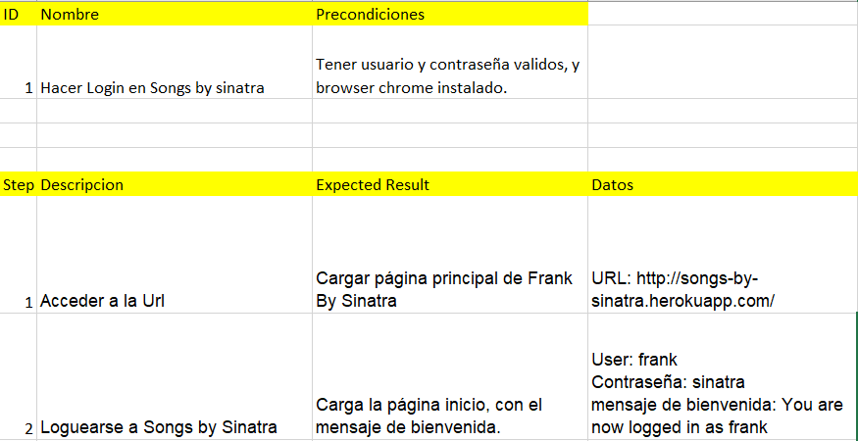
Planeación: Caso de Prueba

Slide 8
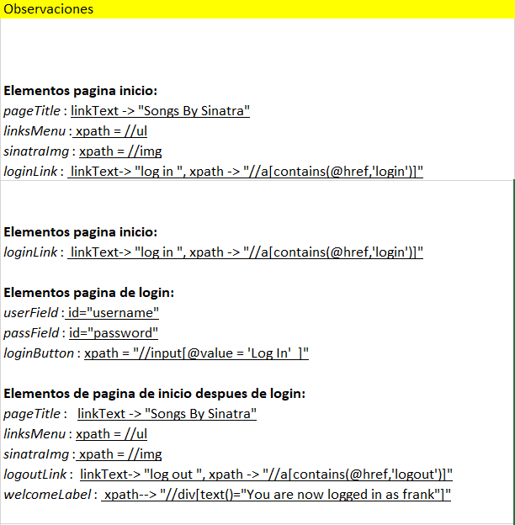
Planeación: Lista elementos por página con localizadores

Slide 9
Planeación: Diseño Page Objects
WebDriver, WebDriverWait, etc.
Listar los elementos por página (columna ‘Observaciones’)
Constructores (inicializar miembros de la clase)
Comportamiento de la página (métodos para manipularla)

Slide 10
Planeación: Diseño HomePage
Miembros de clase:
pageTitle
linksMenu
sinatraImg
loginLink
Constructor:
public HomePage(WebDriver driver)
Comportamiento
boolean isAt()
void startLogin()

Slide 11
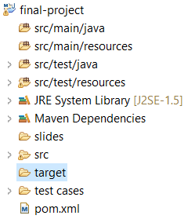
Esqueleto: Proyecto Maven
Crear Proyecto Maven vacio.
Agregar dependencias

Slide 12
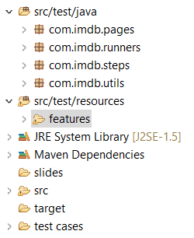
Esqueleto: Paquetes y folders
Agregar paquetes:
src/test/resources
features
src/test/java
steps
runners
pages
utils
Agregar folders:
./test_cases

Slide 13
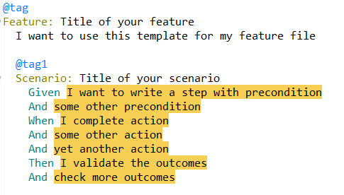

Esqueleto: Archivos .feature

Slide 14

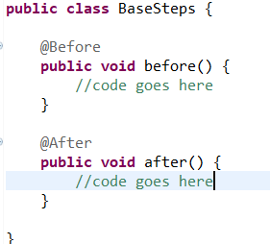
Esqueleto: Clases para Pasos

Slide 15
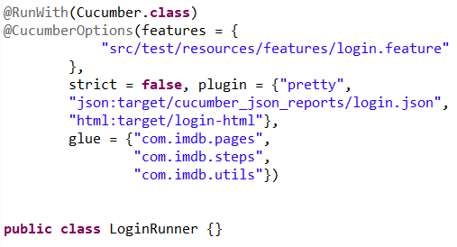
Esqueleto: Runner Classes

Slide 16
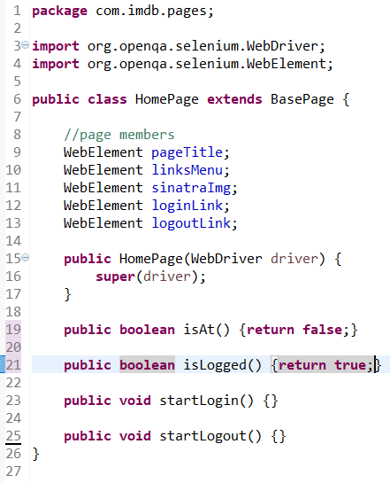
Esqueleto: Page Objects

Slide 17
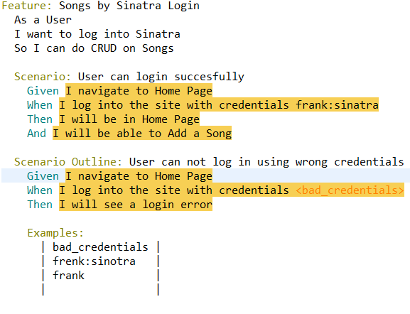
Implementación: Conversión de T.C. en Features

Slide 18
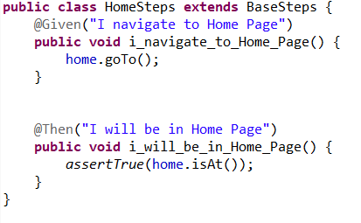
Implementación: Creación de Step Defs

Slide 19
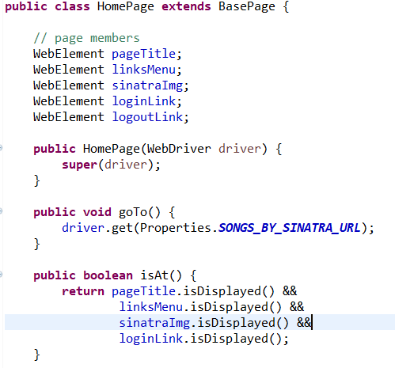
Implementación: Page Objects

Slide 20
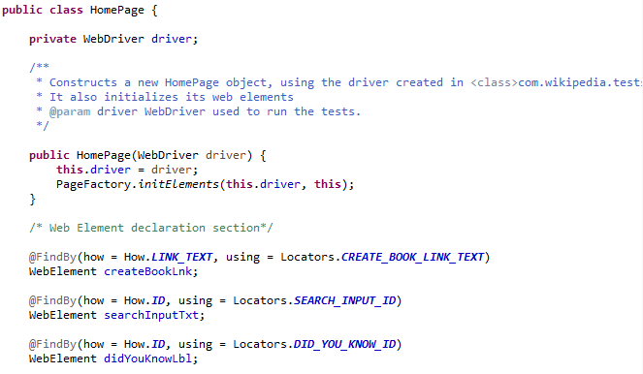
POM: Page Object

Slide 21
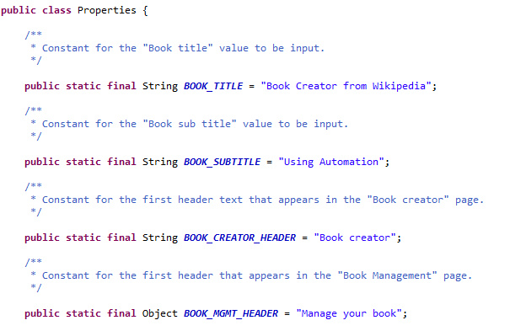
POM: Properties

Slide 22
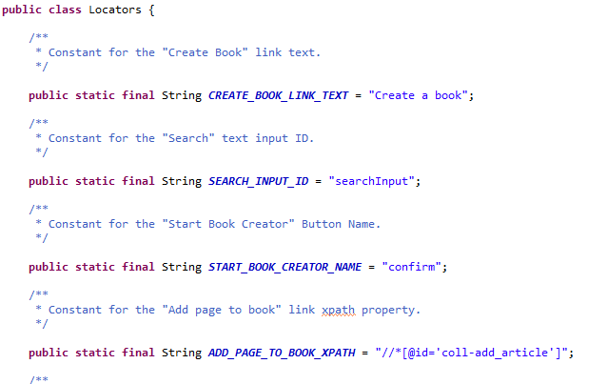
POM: Locators

Slide 23
Implementación: Correr y Depurar
Implementar métodos de Page Objects con instrucciones Selenium
Implementar Page Factory
Crear esperas cuando sea necesario.
Correr, depurar.

Slide 24
Proyecto Final: Facebook
Hacer Login en Facebook
Visitar la página de amigos.
Visitar la página del primer amigo.
Visitar su página de amigos, si está disponible.
Visitar la página de su primer amigo…
etc...

